Slide 1
Pertemuan ke – 4
Non-Linier Equation

Slide 2
Non-Linier Equation
Persamaan Kuadrat
Persamaan Kubik
Metode Biseksi
Metode Newton-Rapshon
Metode Secant

Slide 3
Persamaan Kuadrat
Persamaan kuadrat adalah suatu persamaan yang pangkat tertinggi dari variabelnya adalah 2.
Bentuk umum persamaan kuadrat adalah ax² + bx + c = 0
dengan a,b,c ∈ R di mana R adalah himpunan bilangan real dan a ≠ 0 .
Contoh :
x² − 4 = 0 ,
x² − 9x = 0,
x² + 7x = 10 dan lain sebagainya.

Slide 4
Penyelesaian Persamaan Kuadrat
Nilai pengganti x yang memenuhi persamaan kuadrat
ax² + bx + c = 0 disebut penyelesaian persamaan kuadrat.
Beberapa cara untuk menyelesaikan (mencari akar-akar) persamaan kuadrat :
        Memfaktorkan
        Melengkapkan kuadrat sempurna
        Menggunakan rumus kuadrat (rumus abc)

Slide 5
Memfaktorkan
Sebelum akan dibahas mengenai aturan faktor nol.
Aturan faktor nol menyatakan bahwa hasil kali sebarang bilangan dengan bilangan nol adalah nol.
Misalkan 2 × 0 = 0, 0 × 9 = 0 atau 0 × 0 = 0.
Jadi jika hasil kali dua bilangan sama dengan nol maka salah satu atau kedua bilangan tersebut adalah nol.
Secara simbolik dinyatakan bahwa
jika ab = 0 maka a = 0 atau b = 0 .
Kata atau pada ” a = 0 atau b = 0 ” berarti bahwa salah satu dari a atau b sama dengan nol atau bisa jadi kedua-duanya sama dengan nol.

Slide 6

Dengan menggunakan aturan faktor nol, tentukanlah penyelesaian persamaan kuadrat berikut ini.
a. 4x² − 32x = 0
b. 7x² = −84x
c.
d. x² + 5x + 6 = 0

Slide 7
Persamaan kuadrat 4x2 − 32x = 0
dapat diubah menjadi 4x(x − 8) = 0
dengan menggunakan aturan distributif.
Selanjutnya dengan menggunakan aturan faktor nol akan diperoleh
4x = 0 atau x − 8 = 0
Sehingga diperoleh x = 0 atau x = 8 .
Jadi penyelesaian persamaan kuadrat 4x² − 32x = 0
adalah x = 0 atau x = 8

Slide 8
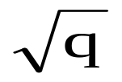
Melengkapkan Kuadrat Sempurna
Ubahlah persamaan kuadrat semula dalam bentuk
(x + p)² = q, dengan q ≥ 0
Tentukan akar-akar persamaan kuadrat itu sesuai dengan bentuk persamaan yang terakhir.
(x + p) = ± , atau x = -p ±

Slide 9

Tentukan nilai x dari persamaan x² – 2x – 2 = 0
Penyelesaian :
x² – 2x + 1 + (-1) – 2 = 0
⬄(x – 1)² – 3 = 0
⬄(x – 1)² = 3
⬄(x – 1)² = ±
⬄ x – 1 = atau x – 1 = -
⬄ x₁ = 1 + atau x =1 -
jadi HP = {1 – , 1 + }

Slide 10
Tentukan nilai x dari persamaan x² – 2x – 2 = 0
Penyelesaian :
x² – 2x = 2
⬄x² – 2x + 1 = 2 + 1
⬄(x – 1)² = 3
⬄(x – 1)² = ±
⬄ x – 1 = atau x – 1 = -
⬄ x₁ = 1 + atau x =1 -
jadi HP = {1 – , 1 + }
(a+b)² = a² +2ab +b²

Slide 11
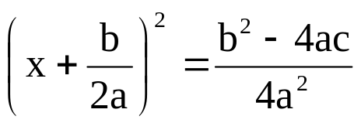
Rumus abc (Al-khawarizmi)
Untuk menentukan akar-akar persamaan kuadrat ax² + bx + c = 0 adalah dengan menggunakan rumus kuadrat atau sering disebut rumus abc.
Rumus persamaan kuadrat dapat diperoleh dengan cara sebagai berikut : (cobalah melengkapi)
ax² + bx + c = 0
⬄ ax² + bx = - c
⬄

Slide 12
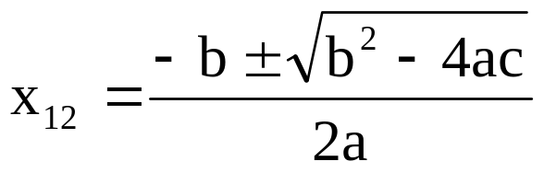
Rumus abc (Al-khawarizmi)
Jika ax² + bx + c = 0, dengan a, b,c ∈ R, a ≠0
Maka

Slide 13
Persamaan Kubik
Persamaan Kubik: suatu fungsi yang memiliki bentuk f(x) = ax³+ax²+cx+d
di mana a bernilai tidak nol; atau dengan kata lain merupakan suatu polinomial orde tiga. Turunan dari suatu fungsi kubik adalah suatu fungsi kuadrat. Integral dari suatu fungsi kubik adalah fungsi pangkat empat (kuartik).

Slide 14
Metode Biseksi
• Metode biseksi ini membagi range menjadi 2 bagian, dari dua bagian ini dipilih bagian mana yang mengandung dan bagian yang tdk mengandung akar dibuang.Hal ini dilakukan berulang-ulang hingga diperoleh akar persamaan.
• Untukmenggunakanmetodebiseksi, tentukanbatasbawah(a) danbatasatas(b).Kemudiandihitungnilaitengah: x =
• Dari nilai x ini perlu dilakukan pengecekan keberadaan akar :f(a) . f(b) < 0, maka b=x, f(b)=f(x), a tetapf(a) . f(b) > 0, maka a=x, f(a)=f(x), b tetap
• Setelah diketahui dibagian mana terdapat akar, maka batas bawah & batas atas di perbaharui sesuai dengan range dari bagian yg mempunyai akar.

Slide 15
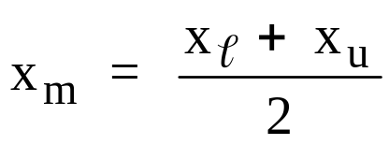
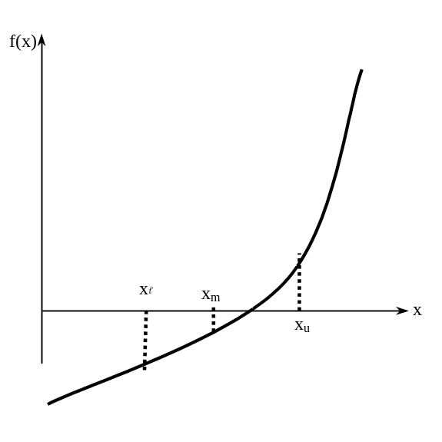
Algoritma Biseksi
Definisikan fungsi f(x)yang akan dicari akarnya
Tentukan nilai x dan x_{u}
Asumsikan akar x_{m} pada persamaan f(x)=0 sebagai titik tengah antara x dan x_{u} sebagai :

Slide 16



Kemudian periksa :
Jika , maka letak akar berada diantara x dan x_{m} ; sehingga didapat x = x ; x_{u} = x_{m}.
Jika ,Maka letak akar berada diantara x_{m} dan x_{u}; sehingga didapat x = x_{m}; x_{u} = x_{u}.
Jika ; Sehingga didapat akar x_{m} .Jika nilainya benar maka hentikan proses perhitungan algoritma.

Slide 17
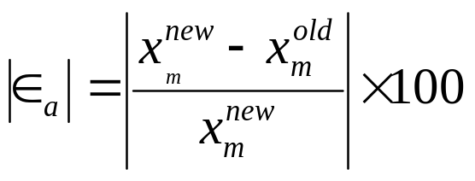


Tentukan perkiraan baru dari akar
Tentukan absolute relative approximate error
Dimana,

Slide 18



Bandingkan absolute relative approximate error dengan pre-specified error tolerance .
Go to Step 2 using new upper and lower guesses.
Yes
Is ?
No
Stop the algorithm
Note one should also check whether the number of iterations is more than the maximum number of iterations allowed. If so, one needs to terminate the algorithm and notify the user about it.
http://numericalmethods.eng.usf.edu

Slide 19
KEUNTUNGAN BISEKSI
Selalu berhasil menemukan akar (solusi) yang dicari, atau dengan kata lain selalu konvergen.

Slide 20
KELEMAHAN BISEKSI
Bekerja sangat lambat. Tidak memandang bahwa sebenarnya akar atau solusi yang dicari telah berada dekat sekali dengan X₀ ataupun X₁.

Slide 21
METODE NEWTON-RAPHSON
Waktu pencarian akarnya relatif lebih cepat dibandingkan metode lainnya.
Memanfaatkan turunan fungsi f(x) pada suatu titik P [x₁, f(x₁)]
Membuat garis singgung pada titik P tsb yg memotong sumbu x → didapat x_{i+1}
Sampai ditemukan akarnya (sesuai batas toleransi/error yg diberikan)

Slide 22
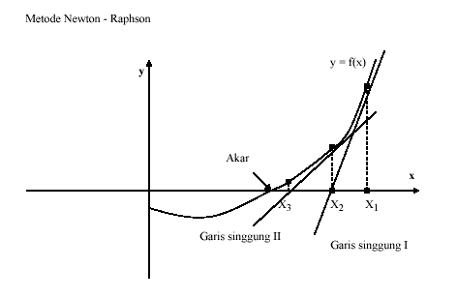
Gambar Grafik

Slide 23
METODE NEWTON-RAPHSON (lanjutan)
Persamaan garis singgung melalui P [X₁, f(X₁)] adalah: y – f(X₁) = f ’(X₁) . (X – X₁)
dgn f ’(X₁) : gradien garis singgung
Persamaan tsb memotong sumbun x di titik (X₂, 0) maka akan diperoleh:
0 - f(X₁) = f’(X₁). (X₂– X₁)
X₂ .f’(X₁) - X₁.f’(X₁) = - f’(X₁)
X₂ = X₁ - f(X₁)/ f’(X₁)

Slide 24
METODE NEWTON-RAPHSON (lanjutan)
Secara Rekurens, persamaan tsb dinyatakan menjadi:
X_{i+1}= X_{i} - f(X₁)/ f’(X₁)
Utk i = 1, 2, 3, …
f’(X_{i}): turunan pertama f(X) pada x = x_{i}.

Slide 25
Metode Sekan
Disebut juga Metode Interpolasi Linear
Dalam prosesnya tidak dilakukan penjepitan akar atau dpl.
[X₀, X₁] tidak harus mengandung akar yang akan dicari.
Sehingga f(x₀) dan f(x₁) bisa bertanda sama
Untuk mencari X₂ , sama dengan metode REGULA FALSI

Slide 26
Metode Sekan (lanjutan)
Untuk iterasi berikutnya akan diperoleh interval baru [X₀, X₁] dengan cara pergeseran: X₀ ← X₁ , X₁ ← X₂
Iterasi berlangsung sampai batas maksimum (Max.) atau sampai dipenuhinya batas Toleransi (T):
| (X₁ - X₂ )/ X₁ |≤ T
--------------------------
|
\/
Nilai kesalahan relatif

Slide 27
Metode Sekan (lanjutan)
Proses Pencapaian Akar (Mtd. SEKAN)
Tambah gambar ! (halaman akhir)

Slide 28
Algoritma Sekan
INPUT X₀, X₁, T, Max, F(x)
i = 0
Found = false
REPEAT
  i = i + 1
  X₂ = X₁ – (X₁ – X₀)*F(X₁)/(F(X₁) – F(X₀))
  X₀ = X₁
  X₁ = X₂

Slide 29
Algoritma Sekan (lanjutan)
IF | (X₀- X₁)/ X₀|≤ T OR
i = Max THEN
Found = true
ENDIF
UNTIL (Found = true)
OUTPUT (X₂)

Slide 30
